Slide 1
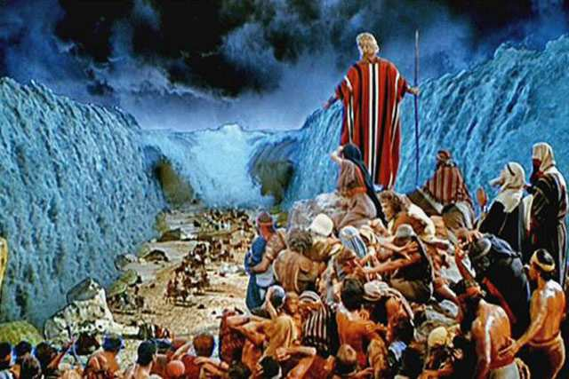
Lección 06
05 de agosto 2025
A TRAVÉS DEL MAR ROJO
TEXTO CLAVE: Éxodo 24:13. 14
Escuela Sabática – 3° Trimestre de 2025

Slide 2

I. OBJETIVO: ¿Qué enseñar?
Aprendamos a ser un discípulo que confía en la conducción de Dios
APRENDIZAJE POR NIVELES:
SABER: Entender que la batalla del gran conflicto dirige Dios.
SENTIR: El deseo de confiar en la sabiduría de Dios.
HACER: La decisión de confiar en Dios, que él nos dará victoria.

Slide 3

II. MOTIVAR: ¿Cómo motivar y cómo enseñar?
Con preguntas motivadoras, presentando necesidades y casos de la vida:
¿La victoria sobre los egipcios es el modelo de vitoria y la redención?
¿Capítulo 14 de Éxodo nos enseña como actuar en situaciones difíciles?
¿Todo el ejército egipcio fue derrotado y nadie sobrevivió incluso el faraón?

Slide 4
III. EXPLORA: 1.¿La victoria sobre los egipcios es el modelo de vitoria y la redención? Éxodo 12:31- 36
Sí. “El éxodo es la experiencia más dramática y gloriosa del pueblo de Dios en el Antiguo Testamento.
Este acontecimiento es el modelo divino de como Dios derrotó a los enemigos de los hebreos e introdujo victoriosamente a los israelitas en la tierra prometida.” (GEB 60)
Se ejecutó el plan de redención para el pueblo de Israel, la fe del líder Moisés fue muy importante. Faraón “hizo llamar a Moisés y a Aarón, y del dijo: “Salid de en medio de mi pueblo vosotros y los hijos de Israel, e id, servid a Jehová como habéis dicho.” (Éxo 12:31)

Slide 5
2. ¿Capítulo 14 de Éxodo nos enseña cómo actuar en situaciones difíciles? Éxodo 14:13- 31
Sí. “Puesto que Moisés confiaba de todo corazón en Dios y en su Palabra, animó al pueblo con estas palabras:” (GEB 64)
1. “No temáis.” (Éxo. 14:13) La confianza en la promesa de Dios, nos fortalece para salir victorioso.
2. “Estad firmes.” (Éxo. 14:13) Como viendo a nuestro Redentor por fe.
3. “Ved la salvación de Jehová.” (Éxo. 14:13) Ver con los ojos de la fe, confiar que nos proveerá lo que necesitamos.
4. El Señor peleará por ustedes. (Éxo. 14:14) Los egipcios dijeron: Jehová pelea por ellos. (Éxo. 14:25)
Notes:
GEB

Slide 6
3. ¿Todo el ejército egipcio fue derrotado y nadie sobrevivió incluso el faraón? Éxodo 15:1, 30
“Todo el ejército egipcio fue derrotado y nadie sobrevivió, incluso faraón. (Sal 136:15). Fue una derrota impresionante para los egipcios y una victoria completa para el pueblo de Dios.” (GEB 65)
“Como broche de oro del milagro del éxodo, Moisés ordena a los israelitas que alaben al Señor, mediante un cántico cuya letra consta de una exquisita poesía cargada de ricas imágenes, de gratitud y victoria.” (GEB 69)
“La frase culminante es, el Señor reinará por los siglos de los siglos (Éxo. 15:18), puesto que es el Rey exaltado y eterno.”. (GEB 56)

Slide 7

IV. APLICA:
¿Qué debo sentir al recibir estos conocimientos?
El deseo de confiar en la salvación de Dios, y aceptar su plan de salvación.
¿Deseas confiar en el Señor?
¿Cuál es tu decisión?
V. CREA: ¿Qué haré para compartir esta lección la próxima semana? Crear oportunidades y compartir sobre el juicio de Dios en Egipto. Amén

Slide 8
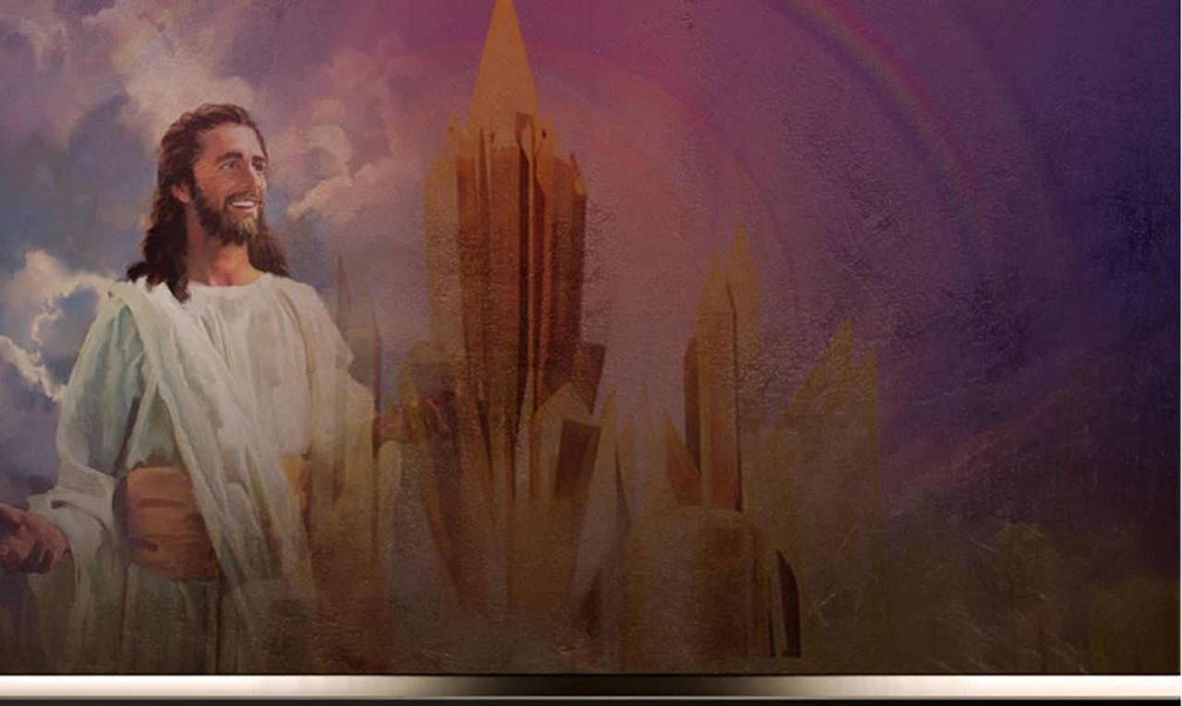

Créditos
DISEÑO ORIGINAL
Lic. Alejandrino Halire Ccahuana
http://decalogo-janohalire.blogspot.com/p/escuela-sabatica.html
Distribución
Recursos Escuela Sabática ©
Para recibir las próximas lecciones inscríbase enviando un mail a:
www.recursos-biblicos.com
Asunto: Lecciones en Powerpoint
RECURSOS ADVENTISTAS
Recursos gratuitos
http://decalogo-janohalire.blogspot.com/
https://es.slideshare.net/ahalirecc
Recursos
Escuela Sabática

